Slide 1

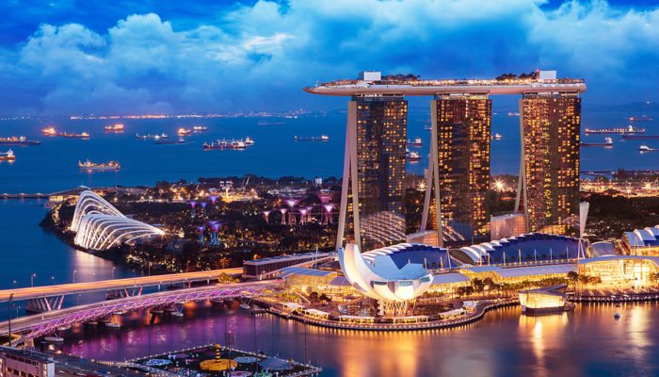
Singapore ranked second-best Asian city for tech firms

Slide 2
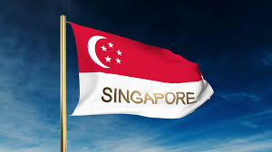
سنغافورة تصنف ثاني أفضل مدينة آسيوية لشركات التكنولوجيا

Slide 3
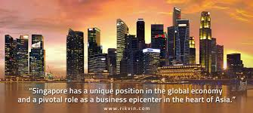

Slide 4
تتمتع سنغافورة بموقع فريد من نوعه في الاقتصاد العالمي وتلعب دورًا حيويا / جوهريا / بالغ الاهمية كمركز الأعمال التجارية في قارة آسيا.

Slide 5
It is also the second-best city for technology companies that are looking to establish or expand operations in Asia, according to a report yesterday.

Slide 6
ووفقًا لتقرير نشر يوم أمس افاد بان سنغافورة تحتل ايضا مركز ثاني أفضل مدينة لشركات التكنولوجيا التي تتطلع إلى إنشاء أو توسيع عملياتها في آسيا .

Slide 7
The report ranked 16 large Asian cities on socio-economic, property and human factors in order to identify the best urban locations.

Slide 8
وصنف التقرير ست عشرة مدينة آسيوية كبيرة اعتمادا على العوامل الاجتماعية الاقتصادية والعقارية والبشرية من أجل تحديد أفضل المواقع الحضرية.

Slide 9
Bangalore in India led the way with Singapore and Shenzhen next. Other cities that scored well include Beijing, Hyderabad and Hong Kong.

Slide 10
وتصدرت القائمة مدينة بنجالور / بنغالور في الهند وتبعتها كل من سنغافورة وشنجن. وتشمل المدن الأخرى التي سجلت نتائج جيدة بكين وحيدر أباد وهونغ كونغ.

Slide 11
Singapore is expected to continue to benefit from its position as a well-connected financial and communications hub for South-east Asia and Asia-Pacific operations.

Slide 12
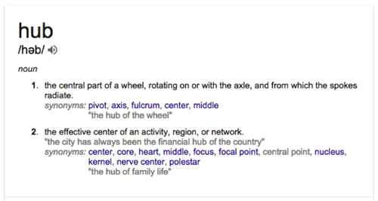

Slide 13
Asia-Pacific or Asia Pacific (abbreviated as APAC, Asia-Pac, AsPac, APJ, JAPA or JAPAC) is the part of the world in or near the Western Pacific Ocean

Slide 14
The region varies in area depending on which context, but it typically includes much of East Asia, South Asia, Southeast Asia, and Oceania.
The term may also include Russia (on the North Pacific) and countries in the Americas which are on the coast of the Eastern Pacific Ocean

Slide 15
ومن المتوقع أن تستمر سنغافورة في الاستفادة من موقعها كمركز مالي مترابط لعمليات الاتصالات في جنوب شرق آسيا وآسيا والمحيط الهادئ.

Slide 16
Singapore’s thriving tech sector is the product of a range of converging factors. The country has a prime location at the crossroads of Asia’s biggest markets, low taxes on businesses, a well-developed IT infrastructure, strong investment opportunities, and robust regulatory regime. Much of the credit for these strengths goes to the Singapore government.

Slide 17
ويذكر ان قطاع التكنولوجيا المزدهر في سنغافورة هو نتاج مجموعة من العوامل المتقاربة. اذ تتمتع البلاد بموقع متميز على مفترق طرق أكبر الأسواق في آسيا ، وانخفاض الضرائب المفروضة على الاعمال التجارية ، والبنية التحتية المتطورة لتكنولوجيا المعلومات ، وفرص الاستثمار القوية ، والنظام التنظيمي / الرقابي النشيط. ويعزى الكثير من الفضل لمواطن القوة هذه إلى حكومة سنغافورة.

Slide 18
A study puts Singapore as the top foreign investment destination for Chinese tech giants Alibaba, Baidu and Tencent. Similarly, Google, Amazon and Facebook all have well-established regional operations in Singapore.

Slide 19
وتصنف احدى الدراسات سنغافورة كأكبر وجهة / مقصد للاستثمار الأجنبي لعمالقة التكنولوجيا الصينية علي بابا وبايدو وتينسنت. وعلى نحو مماثل ، فإن كل من غوغل وأمازون وفيسبوك لها عمليات إقليمية راسخة في سنغافورة.

Slide 20


